Slide 1
Минимизация полностью определённых автоматов

Slide 2

Минимизация числа внутренних состояний
Под минимизацией числа внутренних состояний автомата понимается процесс, целью которого является получение автомата имеющего минимальное число внутренних состояний среди всех автоматов, реализующих заданные условия работы.
Условиями работы автомата будем называть множество пар - входное слово и реакция автомата

Slide 3
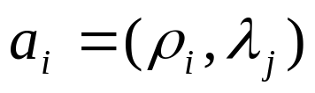

Эквивалентные автоматы
Будем говорить, что две последовательности А=а₁…..а_{i} и В=b₁….b_{i} являются непротиворечивыми, если в них не содержится ни одной пары элементов [а_{i}, b_{i}] таких, что

Slide 4
Эквивалентные автоматы
Говорят, что автомат реализует заданные условия работы, то есть является реализующим автоматом, если при поступлении на его вход входной последовательности на выходе автомата будет выдаваться выходная последовательность, непротиворечивая последовательности, задаваемой условиями работы автомата.
Два автомата, реализующие одни и те же условия работы, будем называть эквивалентными автоматами.

Slide 5
Эквивалентные автоматы
Одни и те же условия работы могут реализовать несколько эквивалентных автоматов, имеющие различное число внутренних состояний.
Задача минимизации состоит в выявлении среди этих эквивалентных автоматов минимального.

Slide 6
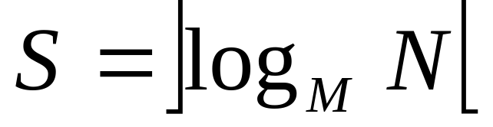
Эквивалентные автоматы
Поскольку, число внутренних состояний автомата определяет ёмкость памяти, процесс минимизации числа внутренних состояний автомата приводит к минимизации числа элементов памяти.
Имеется соотношение:
где М – число внутренних состояний, которые может хранить один ЭП
N – количество внутренних состояний автомата.

Slide 7
Эквивалентные автоматы
Сокращение числа внутренних состояний целесообразно производить, т.к. это приводи (в большинстве случаев) к уменьшению числа элементов памяти и упрощению структуры логического преобразователя.
Однако необходимо помнить, что сокращение числа внутренних состояний до минимального может привести к возникновению гонок.

Slide 8
Эквивалентные автоматы
В настоящее время существует две группы методов построения автомата с минимальным числом внутренних состояний.
Для первой группы характерно то, что сначала берётся автомат с одним внутренним состоянием, а затем производится увеличение числа его внутренних состояний до тех пор, пока он не станет реализующим автоматом.
Во второй группе методов берётся заведомо реализующий автомат с каким-то числом внутренних состояний, а затем производится уменьшение внутренних состояний до тех пор, пока автомат при числе внутренних состояний (N-1) не станет нереализующим.

Slide 9
Эквивалентные автоматы
В настоящее время существует две группы методов построения автомата с минимальным числом внутренних состояний.
Для первой группы характерно то, что сначала берётся автомат с одним внутренним состоянием, а затем производится увеличение числа его внутренних состояний до тех пор, пока он не станет реализующим автоматом.
Во второй группе методов берётся заведомо реализующий автомат с каким-то числом внутренних состояний, а затем производится уменьшение внутренних состояний до тех пор, пока автомат при числе внутренних состояний (N-1) не станет нереализующим.

Slide 10
Алгоритм минимизации числа внутренних состояний полностью определённого автомата
Рассмотрим метод, предположенный Ауфенкампом и Хоном.
Основная идея этого метода состоит в разбиении всех состояний исходного абстрактного автомата на попарно непересекающиеся классы эквивалентных состояний и замене каждого класса эквивалентности одним состоянием.
Получающийся в результате минимальный автомат имеет столько же состояний, на сколько классов эквивалентности разбивается множество состояний исходного автомата.

Slide 11


Алгоритм минимизации числа внутренних состояний полностью определённого автомата
Два состояния абстрактного автомата x_{m} и x_{s} называются эквивалентными, если выходная функция
для всех возможных входных слов Ф.
Иначе состояния называются различимыми.
Более слабой формой эквивалентности является
k-эквивалентность: для всех возможных слов длиной k.

Slide 12

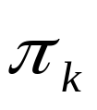
Алгоритм минимизации числа внутренних состояний полностью определённого автомата
Введённые отношения эквивалентности симметричны, транзитивны и рефлексивны. Следовательно, они могут быть использованы для разбиения множества состояний абстрактного автомата на попарно непересекающиеся классы – классы эквивалентности. Соответствующие разбиения на классы эквивалентности и k-эквивалентности будем обозначать через и .
Разбиение позволяет определить избыточные элементы в множестве внутренних состояний. Если каждый класс эквивалентности содержит только одно состояние, то множество внутренних состояний не сократимо.

Slide 13

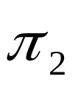
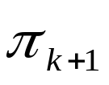
Алгоритм минимизации числа внутренних состояний полностью определённого автомата
Находятся последовательные разбиения , ,… множества X до тех пор, пока на каком-то (k+1) шаге не окажется, что это разбиение ничем не отличается от предыдущего. Доказано, что в этом случае ( = ) → и есть необходимое нам разбиение! Дальнейшее сокращение числа внутренних состояний автомата невозможно.

Slide 14
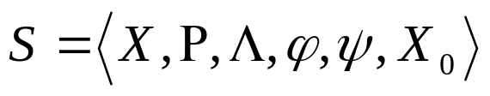
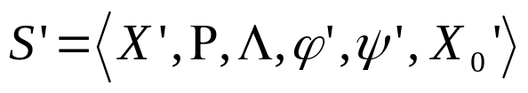
Алгоритм минимизации числа внутренних состояний полностью определённого автомата
В каждом классе эквивалентности разбиения выбирается по одному элементу, который образует множество X’.

Slide 15





Алгоритм минимизации числа внутренних состояний полностью определённого автомата
3. Функции переходов и функция выходов для автомата определяются на множестве оставшихся внутренних состояний и множестве входных сигналов. Для этого в таблице переходов вычеркиваются столбцы, соответствующие состояниям, не вошедшим в множество , а в оставшихся столбцах таблицы переходов все состояния заменяются на эквивалентные из множества . В таблице выходов столбцы вычёркиваются.
4. В качестве начального состояния выбирается одно из состояний, эквивалентных X₀. На практике лучше взять само X₀.

Slide 16




Минимизация автомата Мили
Таблица переходов
 | X₁ | X₂ | X₃ | X₄ | X₅ | X₆ | X₇ | X₈ | X₉ | X₁₀ | X₁₁ | X₁₂
₁ | X₁₀ | X₁₂ | X₅ | X₇ | X₃ | X₇ | X₃ | X₁₀ | X₇ | X₁ | X₅ | X₂
₂ | X₅ | X₈ | X₆ | X₁₁ | X₉ | X₁₁ | X₆ | X₄ | X₆ | X₈ | X₉ | X₈
Таблица выходов
 | X₁ | X₂ | X₃ | X₄ | X₅ | X₆ | X₇ | X₈ | X₉ | X₁₀ | X₁₁ | X₁₂
₁ | ₁ | ₁ | ₂ | ₂ | ₁ | ₂ | ₁ | ₁ | ₂ | ₂ | ₂ | ₂
₂ | ₂ | ₂ | ₁ | ₁ | ₂ | ₁ | ₂ | ₂ | ₁ | ₁ | ₁ | ₁
={X₁,X₂,X₅,X₇,X₈} B₁,
{X₃,X₄,X₆,X₉,X₁₀,X₁₁,X₁₂ } B₂

Slide 17
Минимизация автомата Мили
 | X₁ | X₂ | X₅ | X₇ | X₈ |  | X₃ | X₄ | X₆ | X₉ | X₁₀ | X₁₁ | X₁₂
₁ | B₂ | B₂ | B₂ | B₂ | B₂ |  | B₁ | B₁ | B₁ | B₁ | B₁ | B₁ | B₁
₂ | B₁ | B₁ | B₂ | B₂ | B₂ |  | B₂ | B₂ | B₂ | B₂ | B₁ | B₂ | B₁
={X1,X2} C₁,
{X5,X7,X8} C₂,
{X₃,X₄,X₆,X₉,X₁₁} C₃,
{X₁₀,X₁₂} C₄,

Slide 18
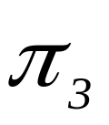
Минимизация автомата Мили
 | X₁ | X₂ |  | X₅ | X₇ | X₈ |  | X₃ | X₄ | X₆ | X₉ | X₁₁ |  | X₁₀ | X₁₂
₁ | C₄ | C₄ |  | C₃ | C₃ | C₄ |  | C₂ | C₂ | C₂ | C₂ | C₂ |  | C₁ | C₁
₂ | C₂ | C₂ |  | C₃ | C₃ | C₃ |  | C₃ | C₃ | C₃ | C₃ | C₃ |  | C₂ | C₂
= {X1,X2} D₁,
{X5,X7} D₂
{X8} D₃
{X3,X4,X6,X9,X11} D₄
{X10,X12} D₅

Slide 19
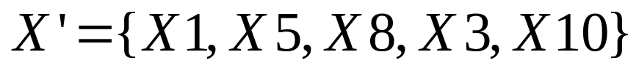

Минимизация автомата Мили
Таблица переходов
 | X₁ | X₂ | X₃ | X₄ | X₅ | X₆ | X₇ | X₈ | X₉ | X₁₀ | X₁₁ | X₁₂
₁ | X₁₀ | X₁₂ | X₅ | X₇ | X₃ | X₇ | X₃ | X₁₀ | X₇ | X₁ | X₅ | X₂
₂ | X₅ | X₈ | X₆ | X₁₁ | X₉ | X₁₁ | X₆ | X₄ | X₆ | X₈ | X₉ | X₈
{X1,X2} D₁,
{X5,X7} D₂
{X8} D₃
{X3,X4,X6,X9,X11} D₄
{X10,X12} D₅
 | X₁ | X₃ | X₅ | X₈ | X₁₀
₁ | X₁₀ | X₅ | X₃ | X₁₀ | X₁
₂ | X₅ | X₃ | X₃ | X₃ | X₈

Slide 20
Минимизация автомата Мили
Таблица выходов
 | X₁ | X₃ | X₅ | X₈ | X₁₀
₁ | ₁ | ₂ | ₁ | ₁ | ₂
₂ | ₂ | ₁ | ₂ | ₂ | ₁

Slide 21

Минимизация автомата Мура
 | ₁ | ₁ | ₃ | ₃ | ₃ | ₂ | ₃ | ₁ | ₂ | ₂ | ₂ | ₂
 | X₁ | X₂ | X₃ | X₄ | X₅ | X₆ | X₇ | X₈ | X₉ | X₁₀ | X₁₁ | X₁₂
₁ | X₁₀ | X₁₂ | X₅ | X₇ | X₃ | X₇ | X₃ | X₁₀ | X₇ | X₁ | X₅ | X₂
₂ | X₅ | X₇ | X₆ | X₁₁ | X₉ | X₁₁ | X₆ | X₄ | X₆ | X₈ | X₉ | X₈
= {X1, X2, X8} A1
{X6, X9, X10, X11, X12} A2
{X3, X4, X5, X7} A3

